Slide 1
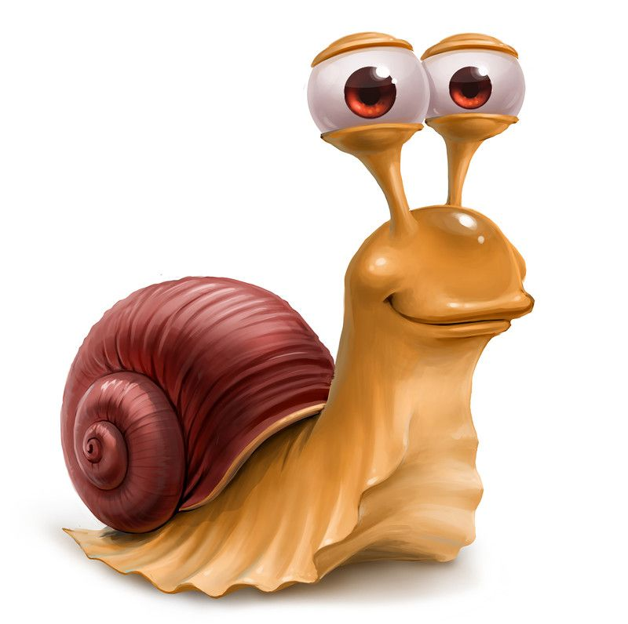
Моллюски

Slide 2
Мы обычно называем моллюсков «улитками». В определенном смысле, это правильно, так как улитки – действительно моллюски. Но на самом деле, группа животных, которых ученые называют «моллюсками», очень большая, и помимо известных нам улиток включает в себя множество интересных существ. Моллюски отличаются друг от друга размерами и формой, а также местом проживания – среди них есть морские, пресноводные и наземные животные. У разных моллюсков разное меню и разные привычки.
Давайте познакомимся с некоторыми из них

Slide 3
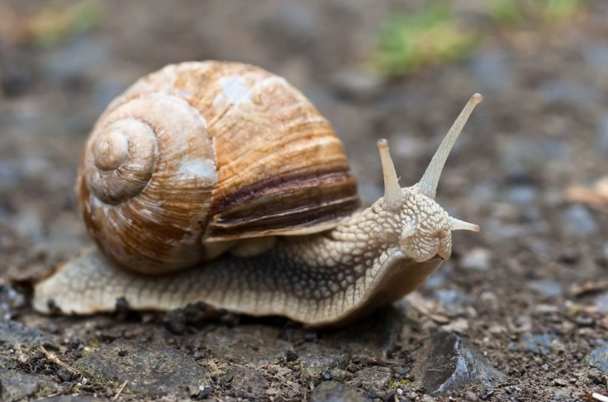
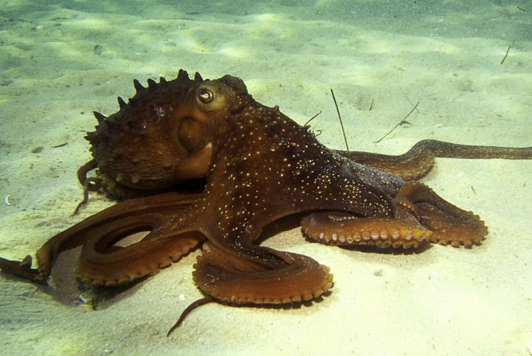
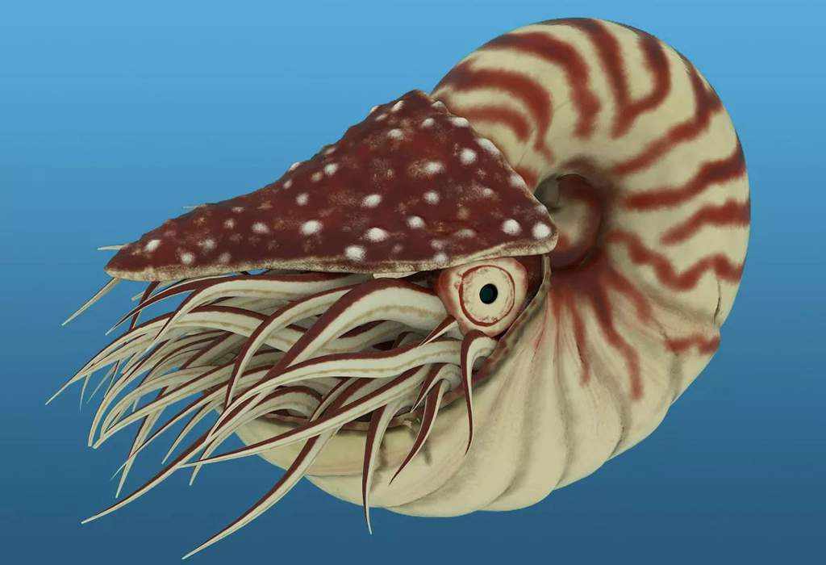
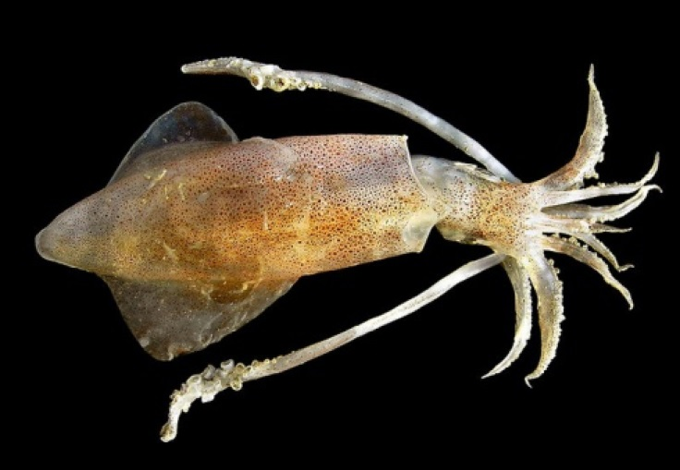
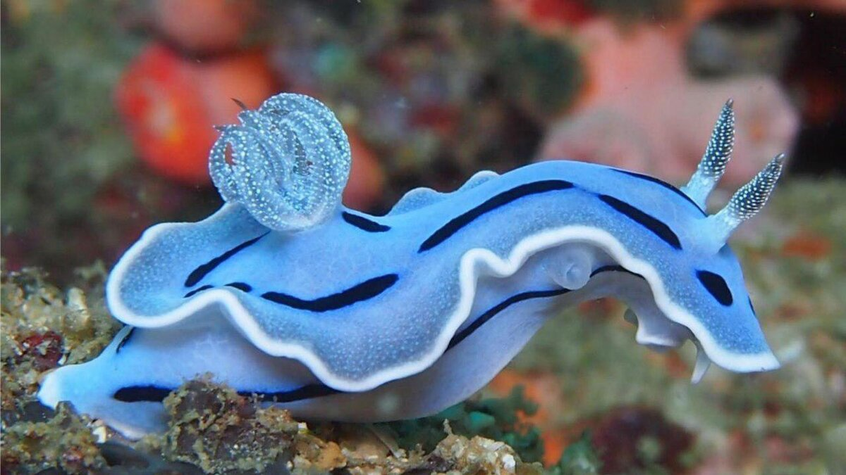
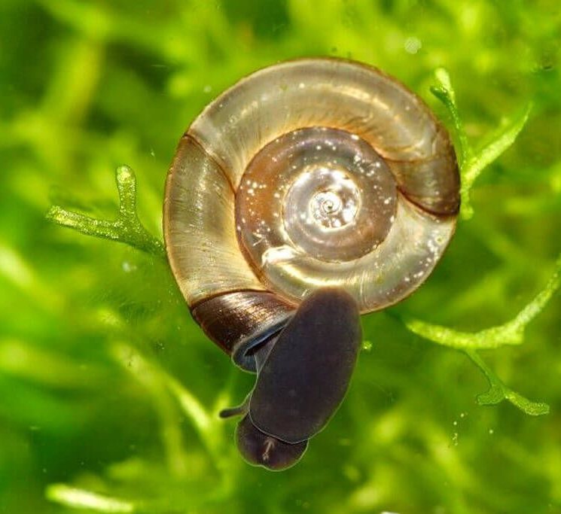
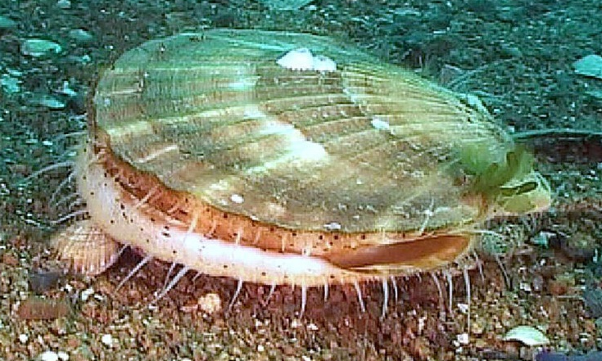
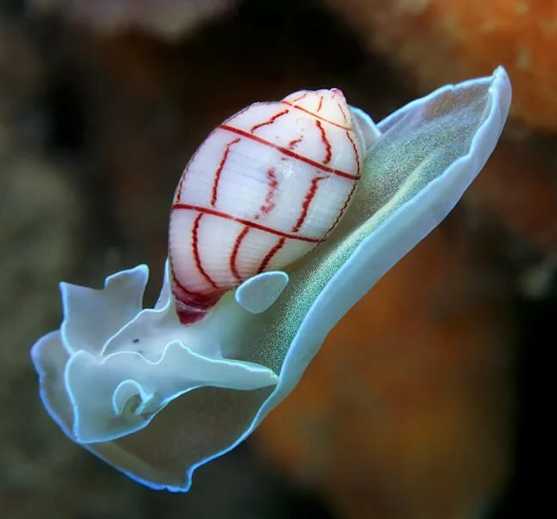
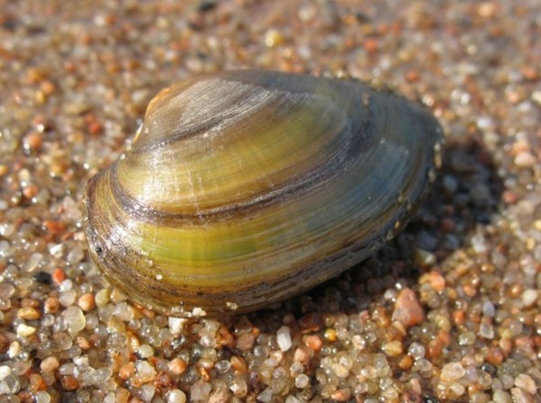
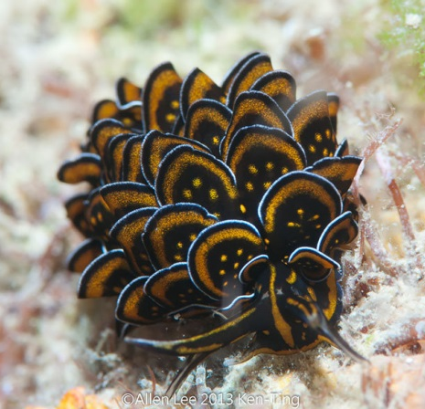
Выбери фотографии моллюсков
1
2
3
4
5
6
7
8
9
10

Slide 4
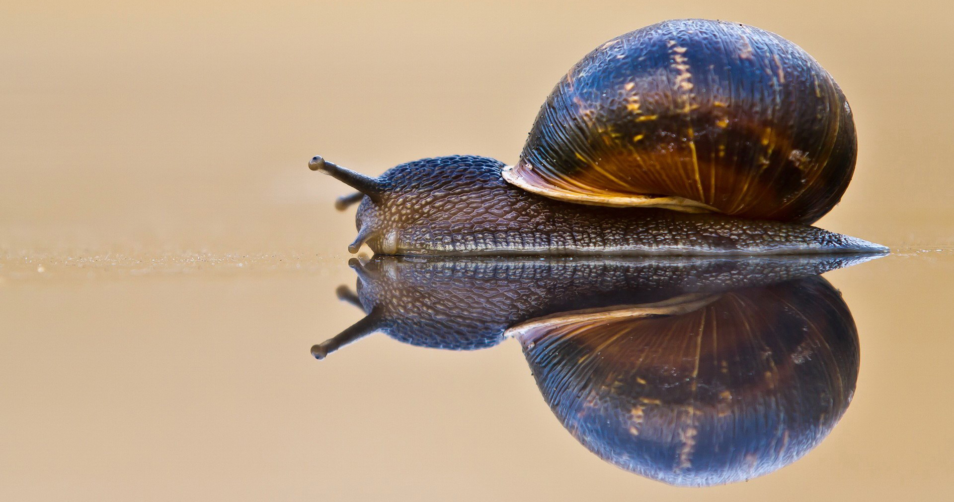
Если честно – то на всех этих фотографиях
изображены моллюски!!!
Что же объединяет таких разных животных?
Почему их объединили в одну группу?

Slide 5
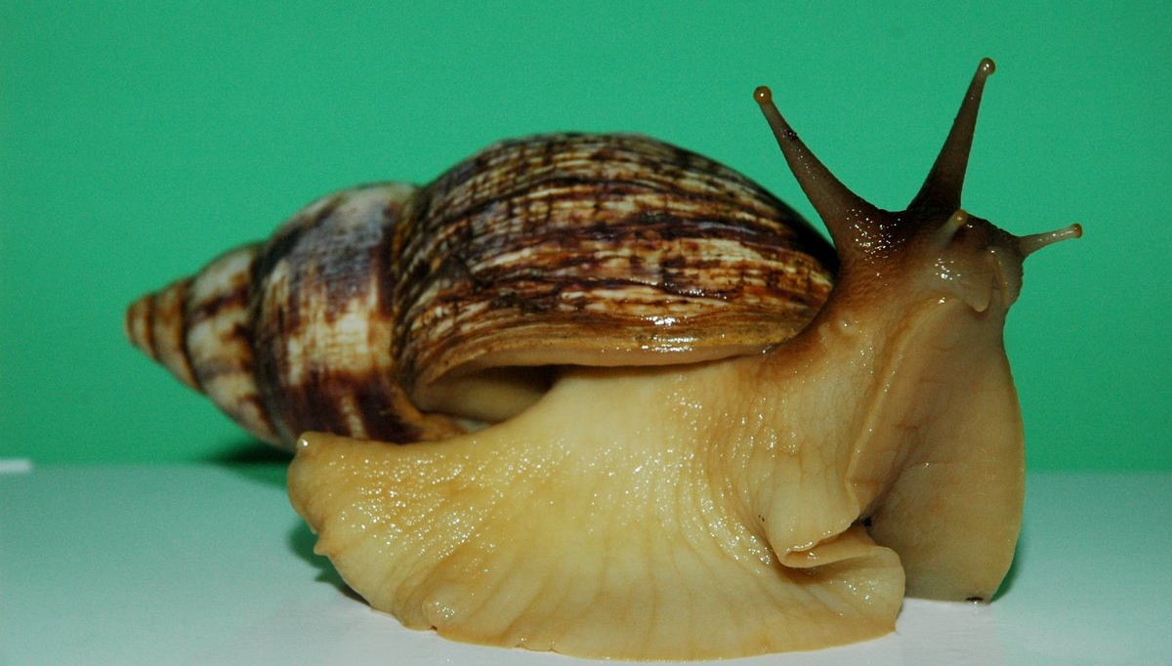
У моллюсков нет костей
Их относят к беспозвоночным животным – у них нет скелета, нет позвоночника. Тело у моллюсков мягкое. В переводе с латыни – языка, на которым ученые дают названия живым организмам – «моллюск» как раз и означает «мягкий»
Мягкое тело

Slide 6
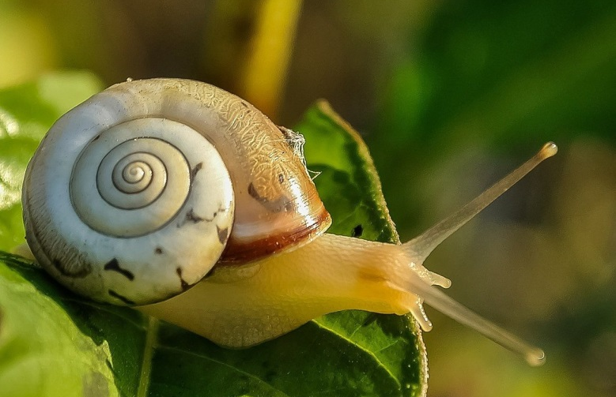
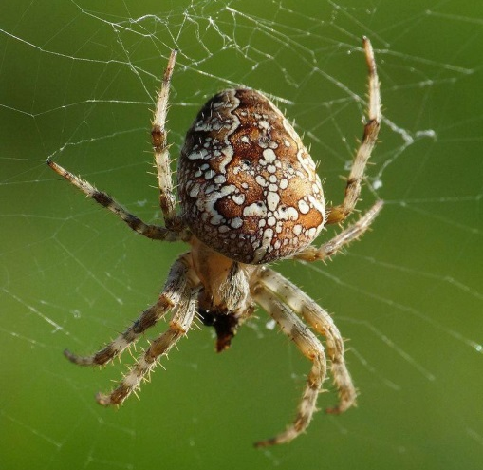
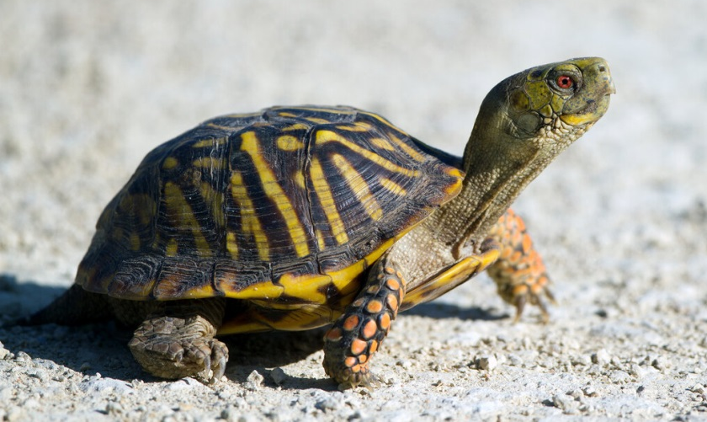
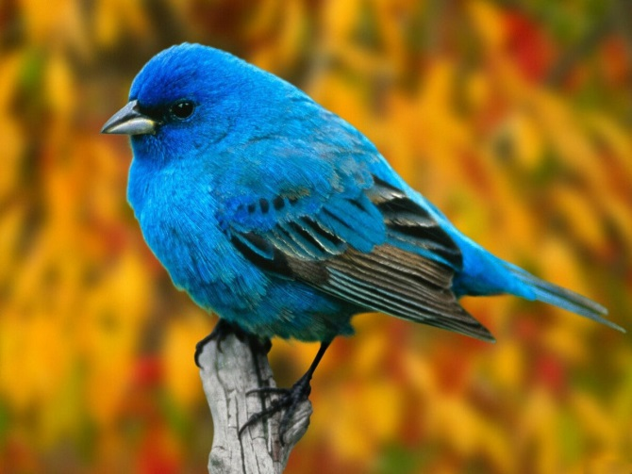
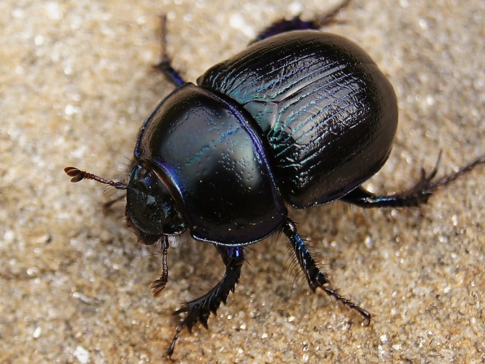
Вспомни, кто из этих животных относится к беспозвоночным
улитка
паук
черепаха
птица
змея
жук

Slide 7
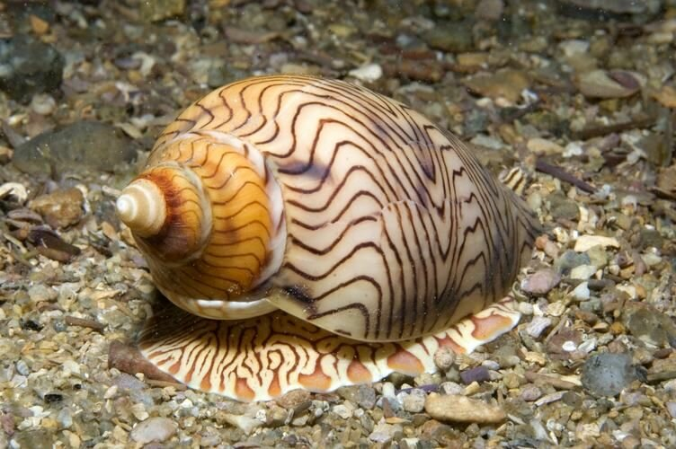
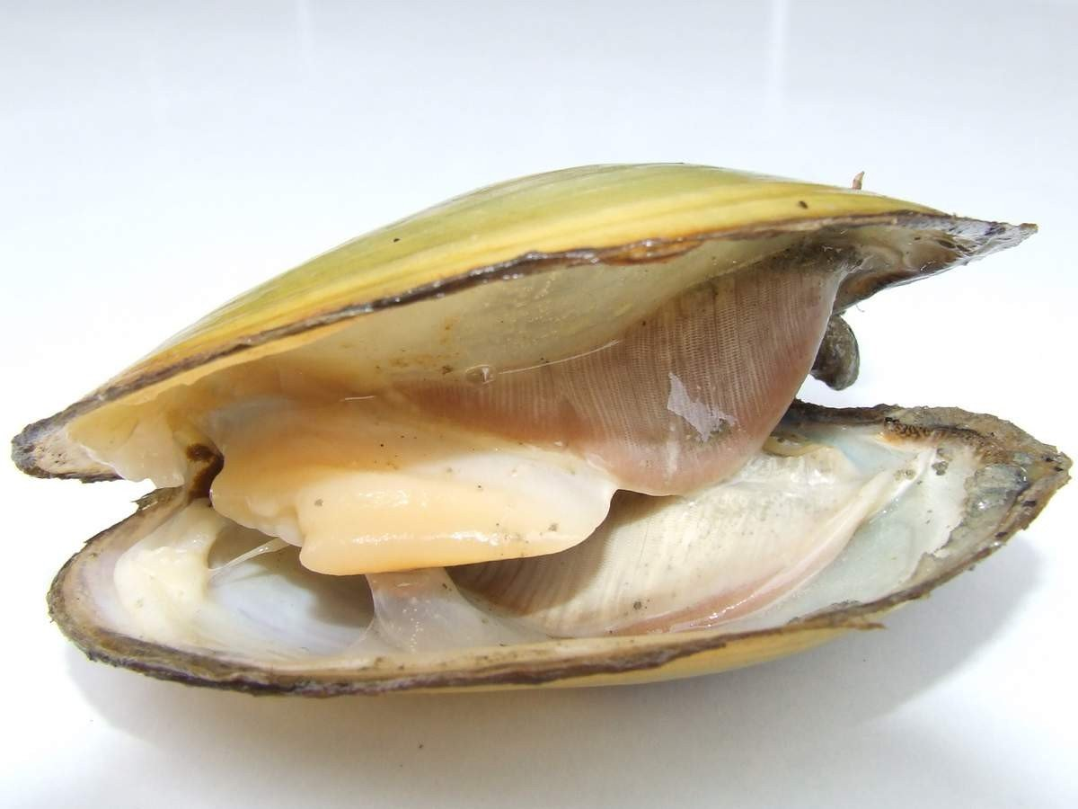
У большинства моллюсков есть раковина
У некоторых она закручена спиралью
У других состоит из двух створок
Как ты думаешь, зачем нужна раковина?
Действительно, раковина служит животным защитой от врагов.
В случае опасности моллюск или захлопывает створки, или, если у него раковина-завиток, втягивает внутрь своё мягкое тело.

Slide 8
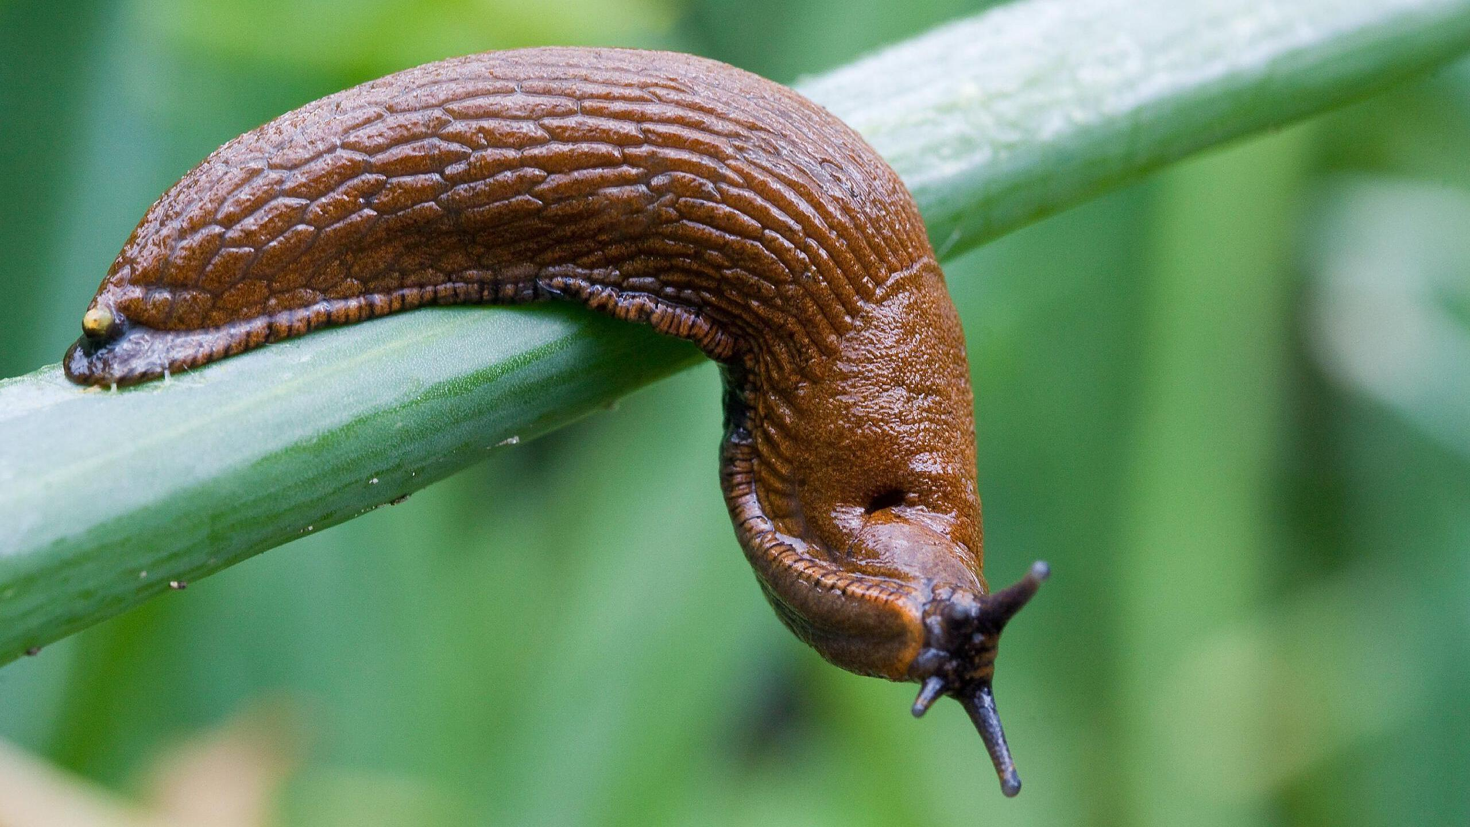
Однако раковина есть не у всех моллюсков
Например, у нашего хорошего знакомого – слизня – от раковины осталась только маленькая твердая пластиночка, да и та скрыта под кожей.

Slide 9
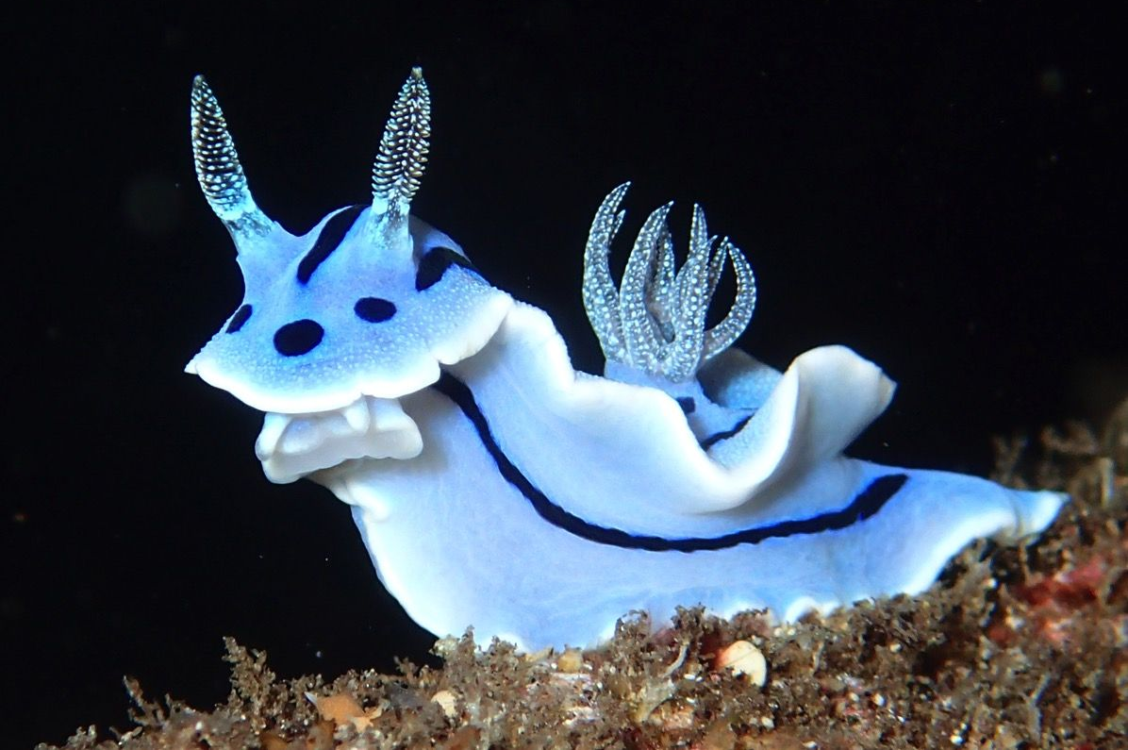
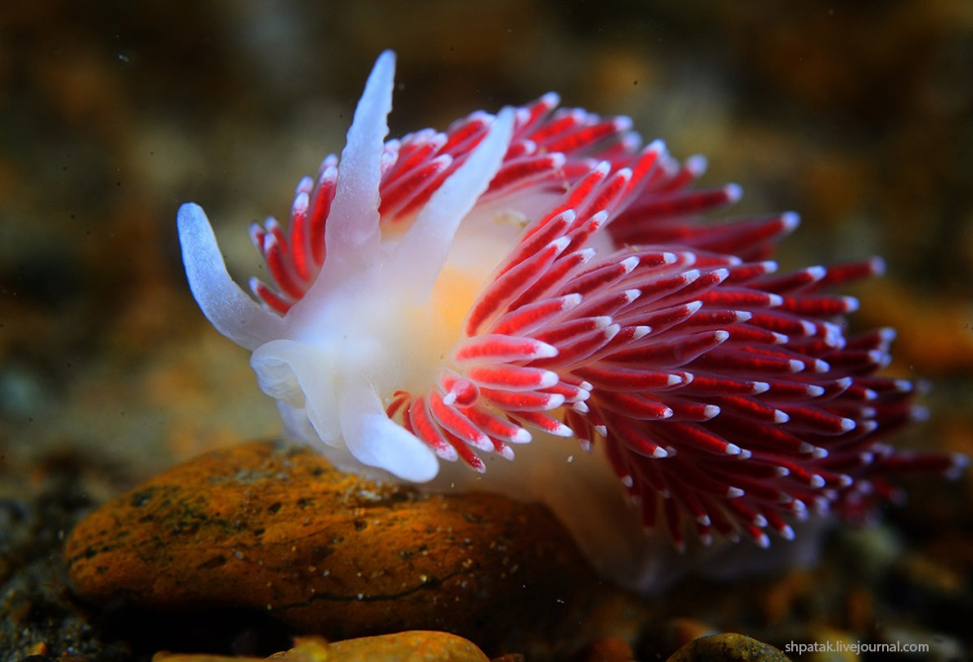
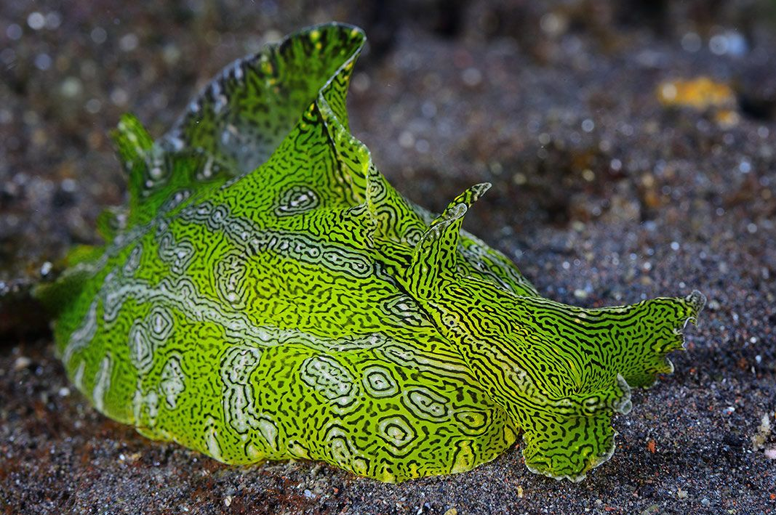
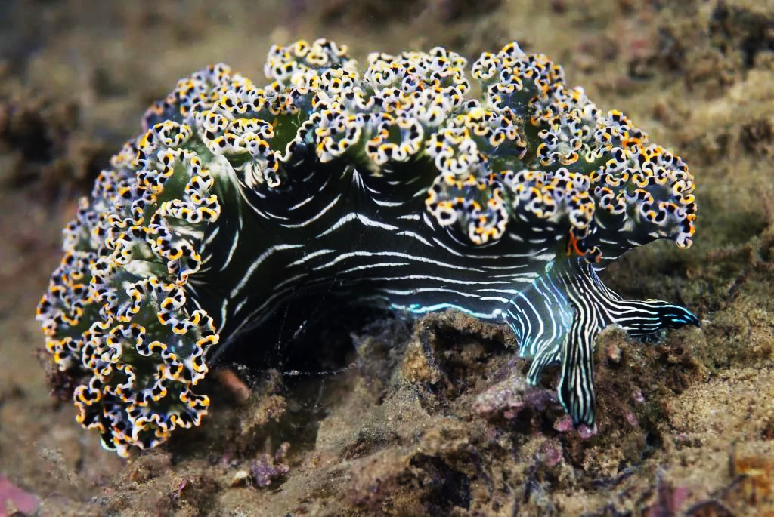
В морях и океанах живёт много видов морских слизней.
У них тоже нет раковин, зато они очень ярко окрашены

Slide 10
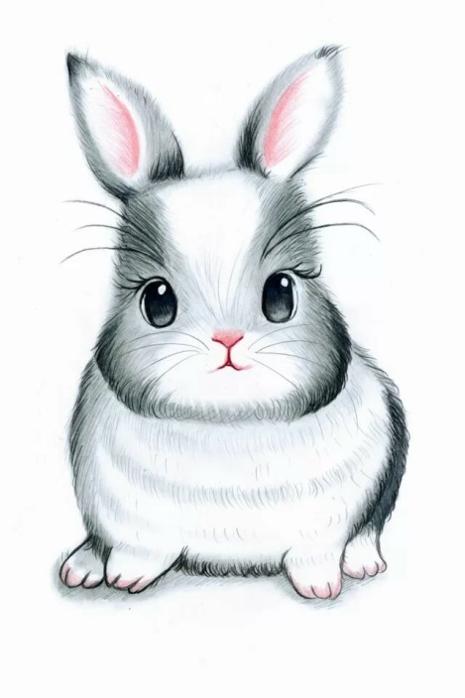
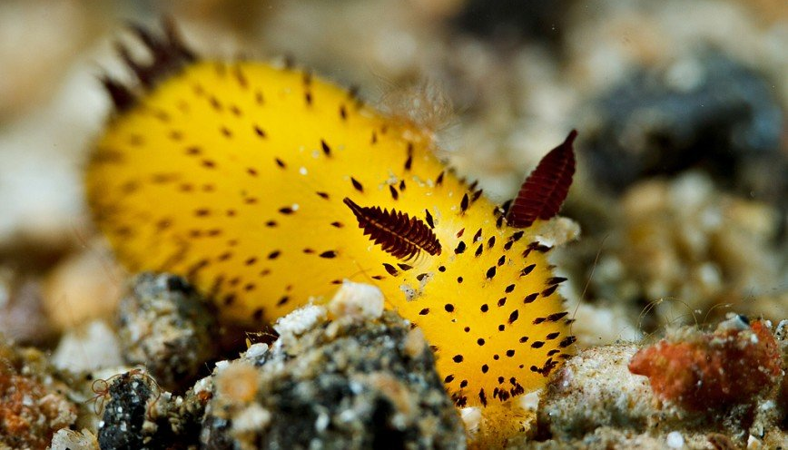
А вот этих морских слизней японцы назвали в честь
одного зверька, который живёт на суше.
Догадываешься, какого?
Японцы называют слизня «морским кроликом».

Slide 11
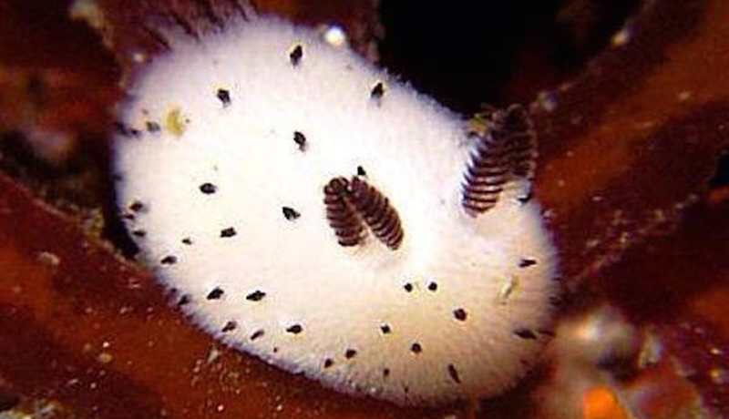
На голове у него вовсе не ушки. Эти выросты помогают слизню определять, какие вещества содержатся в воде, и таким образом ориентироваться в пространстве.

Slide 12
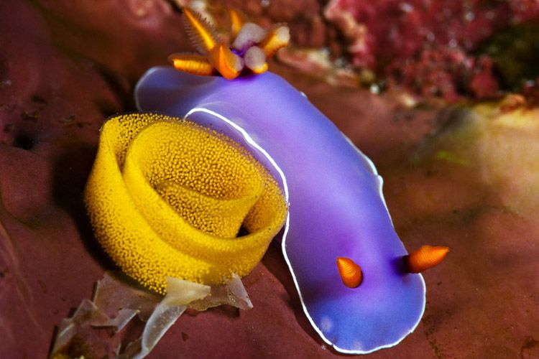
Ты, наверное, заметил, что морские слизни, в частности – «морской кролик», очень ярко окрашены. Но ведь это очень неудобно:
этих маленьких ярких созданий любой хищник заметит издалека.
На самом деле, такая яркая окраска не только
не вредит, а, напротив, помогает слизням
Как ты думаешь, для чего природа «раскрасила»
этих моллюсков так ярко?
Многие морские слизни очень ядовиты, и яркая окраска предупреждает хищников, что её обладателя лучше не трогать.
Такая окраска так и называется: «предупреждающая»

Slide 13
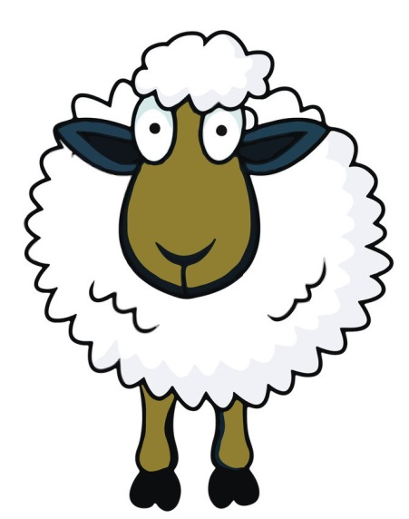
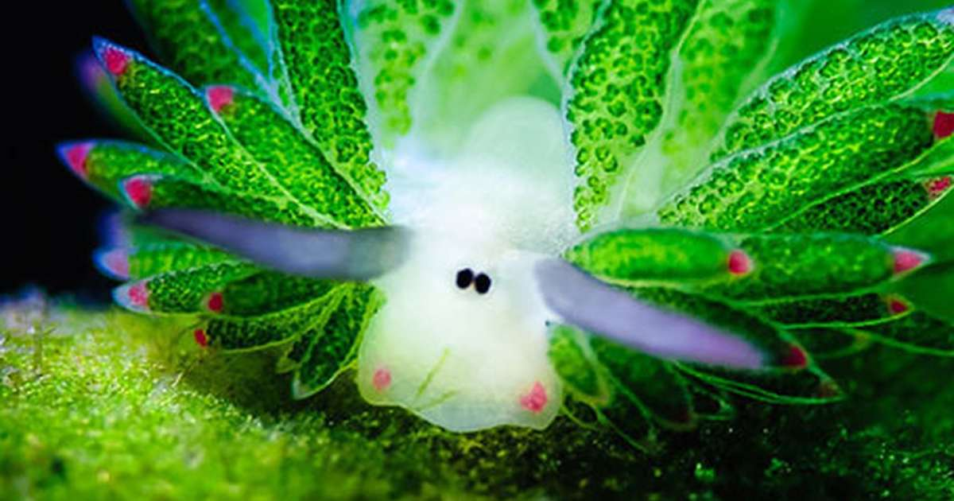
Не все морские слизни ядовиты.
У этого вполне мирного морского слизня из-за сходства
с одним из млекопитающих тоже есть прозвище.
Предположи, как его называют ☺
Морская овечка

Slide 14
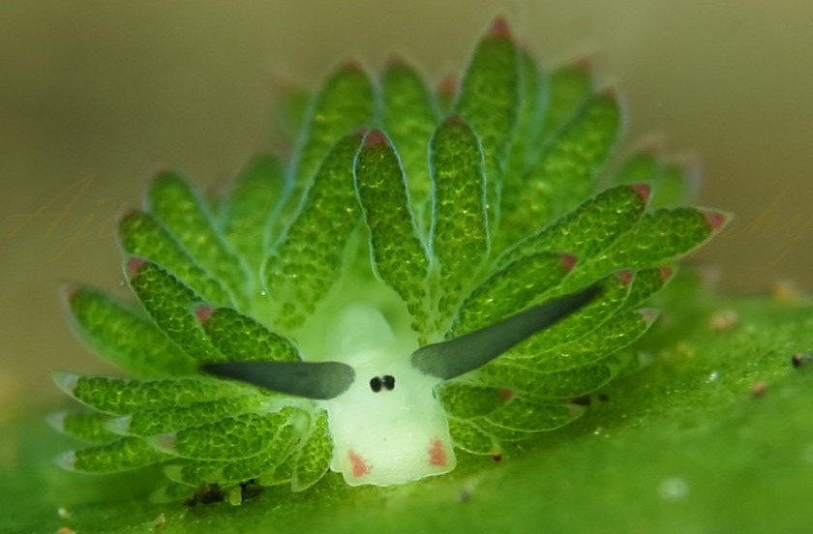
«Морская овечка», как и её сухопутная тёзка, вегетарианка и питается водорослями. Зеленый цвет делает ее незаметной на их фоне

Slide 15
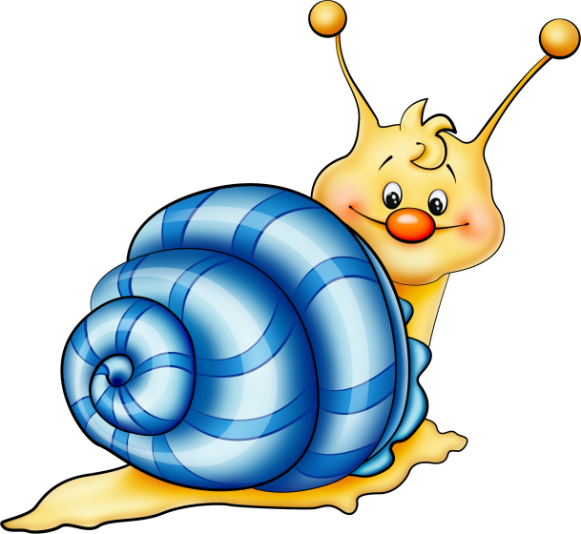
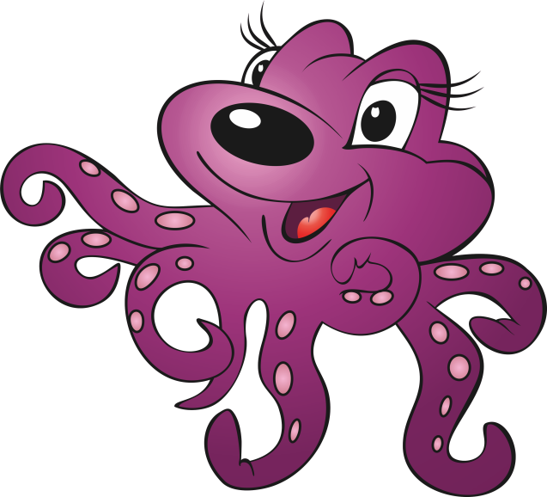
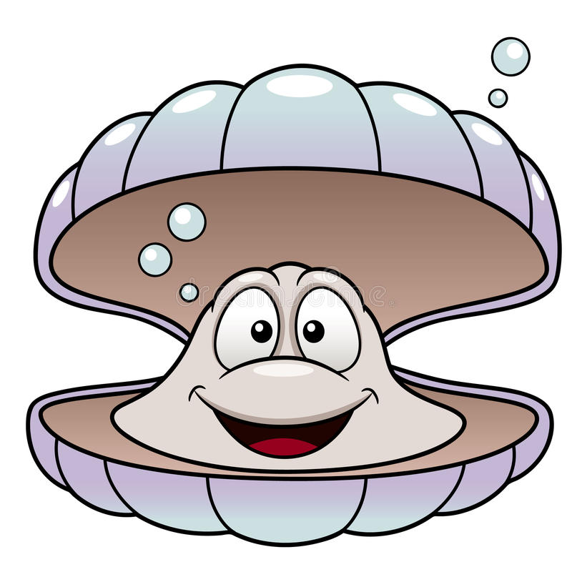
У большинства моллюсков обычно можно выделить голову, мантию (большую складку тела) и ногу (причем нога у моллюсков совершенно не похожа на конечности других животных). Но у разных моллюсков они выглядят по-разному, а у некоторых из них вовсе нет… головы.
Учитывая особенности внешнего вида и строения,
ученые поделили моллюсков на три группы:
БРЮХОНОГИЕ
ГОЛОВОНОГИЕ
ДВУСТВОРЧАТЫЕ

Slide 16
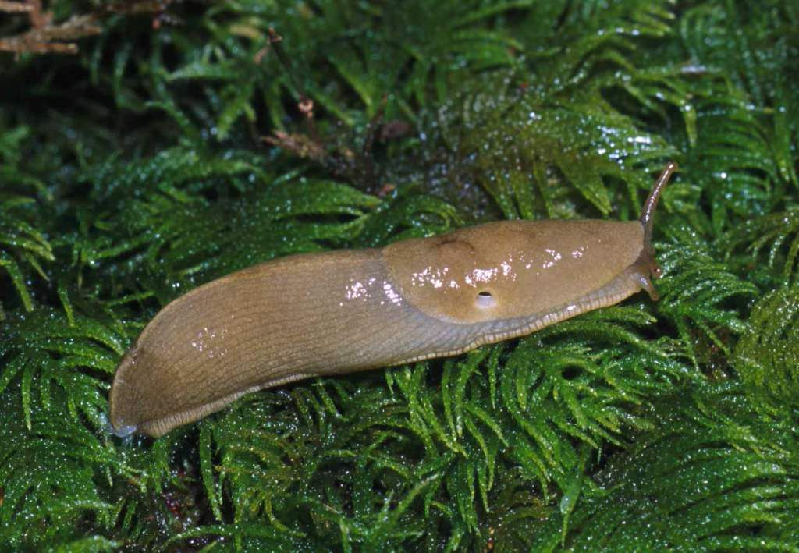
У слизней и моллюсков, у которых раковина-завиток, нога расположена снизу тела, – они буквально ползают на «брюшке». Таких моллюсков называют брюхоногие.

Slide 17
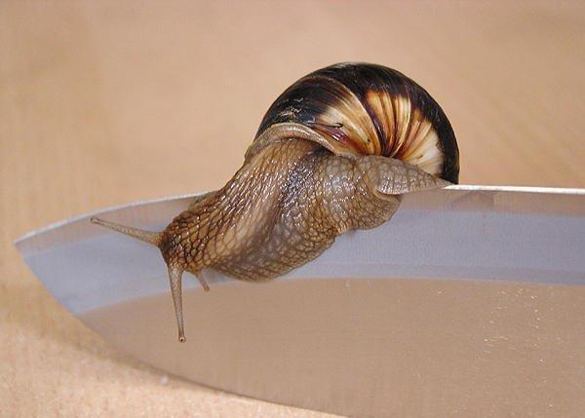
Нога брюхоногого моллюска выделяет много слизи. Мы кричим: «Фу, как противно!!!», а для моллюска эта слизь очень важна. Она защищает нежное тело животного от повреждений, когда моллюск ползет. Эта защита настолько надежна, что улитки и слизни могут переползать через лезвие ножа без какого-либо ущерба для себя.

Slide 18
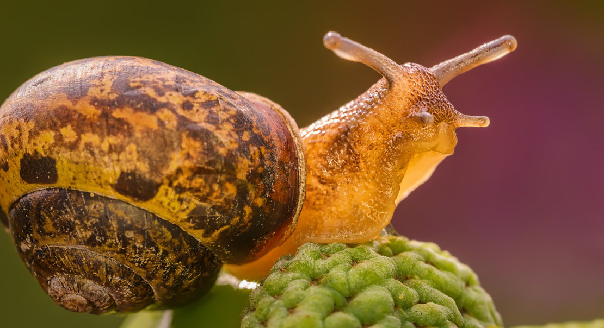
Голова у брюхоногих моллюсков хорошо заметна. На голове находятся глаза – у многих видов они расположены на длинных отростках-стебельках. Два отростка поменьше помогают моллюскам чувствовать запахи и заодно служат органом осязания – ими улитка при необходимости ощупывает предметы вокруг себя.
глаза
голова
отростки, которыми моллюск ощупывает предметы
и ощущает запахи
рот

Slide 19
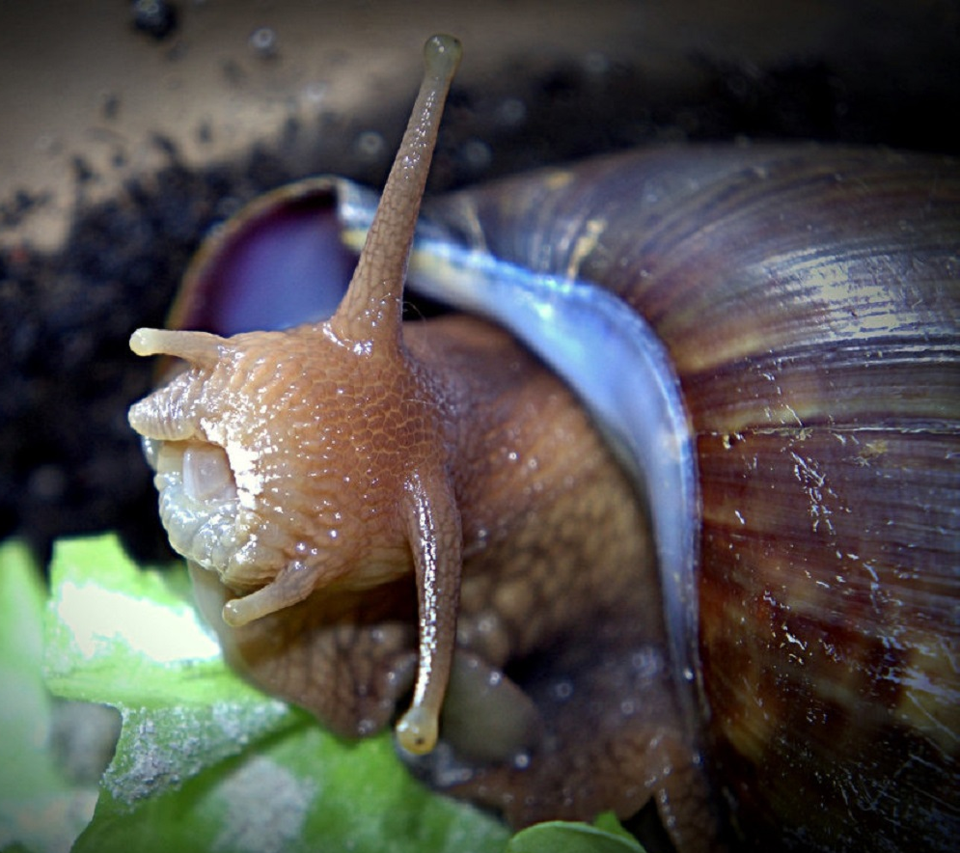
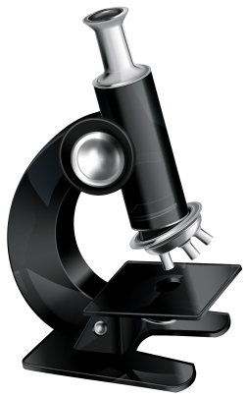
Среди брюхоногих моллюсков есть и хищники, и вегетарианцы. У моллюсков нет таких зубов, как у нас, зато у них есть своеобразный язык, который покрыт огромным количеством зубчиков – крошечных острых выростов
Загляни в рот
к улитке
Хочешь увидеть, как выглядит «язык» улитки под микроскопом? Нажми на кнопку ☺
Увеличение

Slide 20
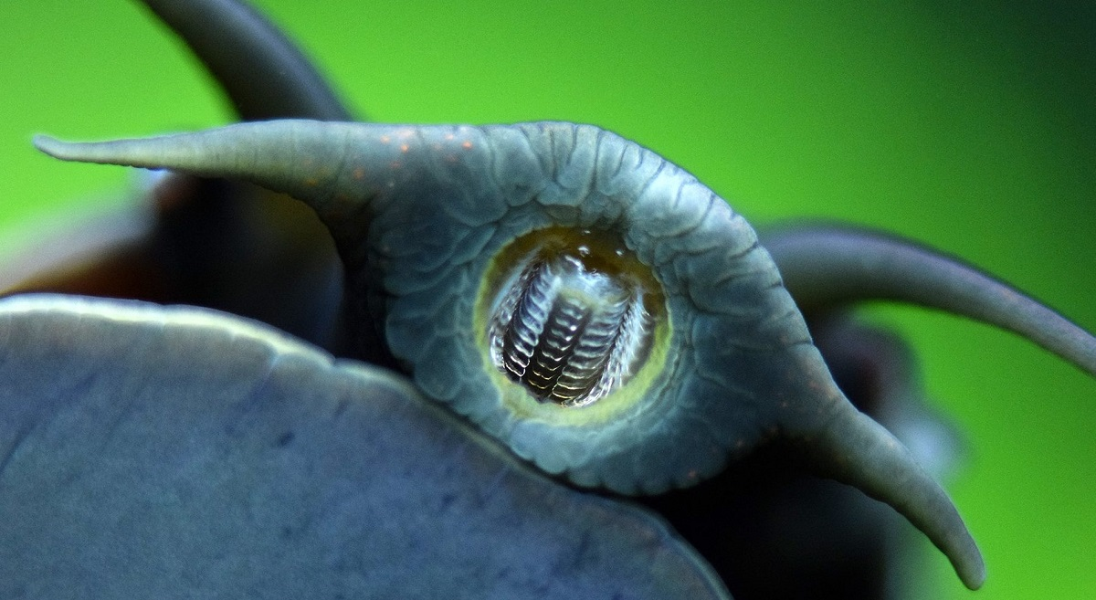
язык-тёрка
Своим языком, который еще называют «тёрка», брюхоногие моллюски слой за слоем соскабливают свою пищу. Это действительно напоминает натирание продуктов на тёрке с той разницей, что у моллюсков движется сама тёрка, а еда мирно лежит на своём месте.

Slide 21
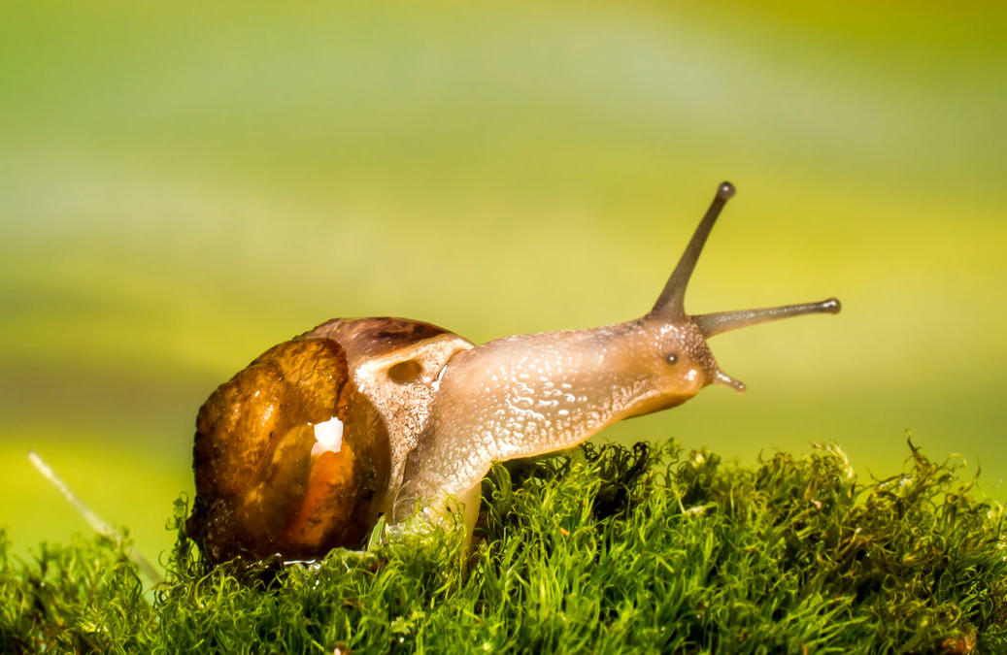
Складки мантии обычно не видны – они спрятаны под раковиной

Slide 22
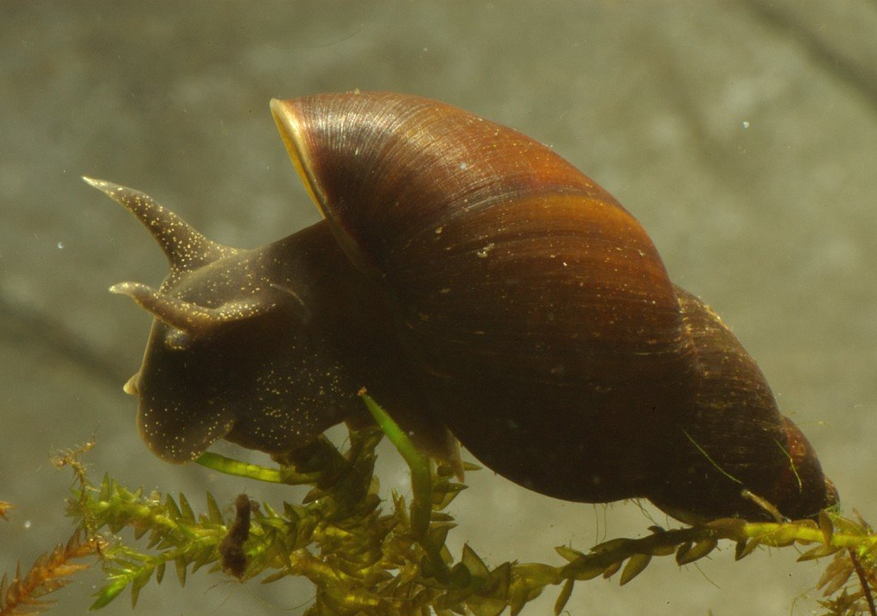
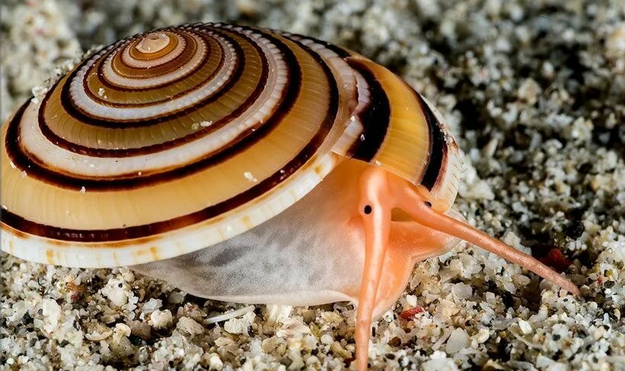
Брюхоногие моллюски живут и в морях, и океанах, и в пресных водоемах, и даже на суше.
на суше
в пресном водоеме
в море

Slide 23
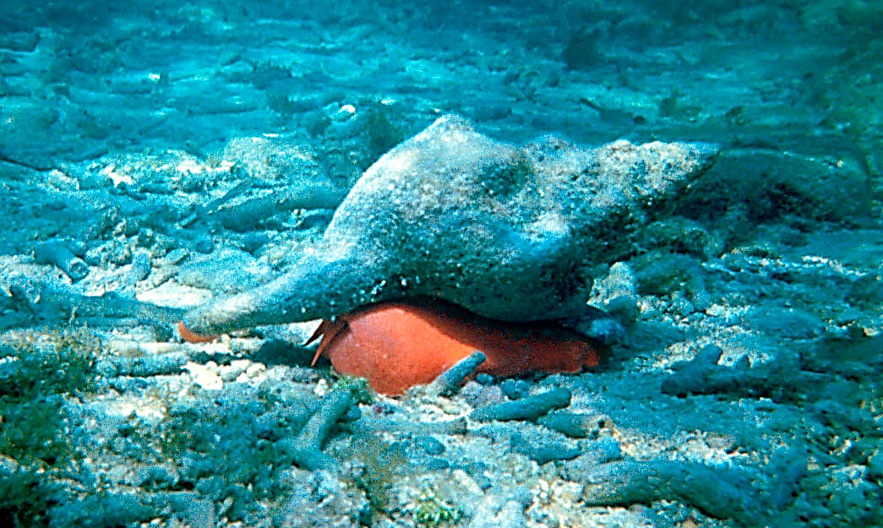
А вот, пожалуй, самый крупный брюхоногий моллюск. Это гигантский трубач

Slide 24
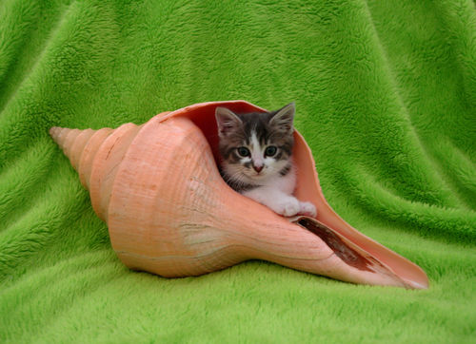
Высота раковины — до 91 см,
масса с моллюском — до 18 кг
Это не моллюск ☺

Slide 25
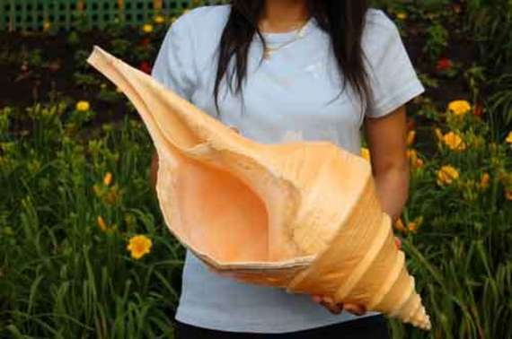

Slide 26
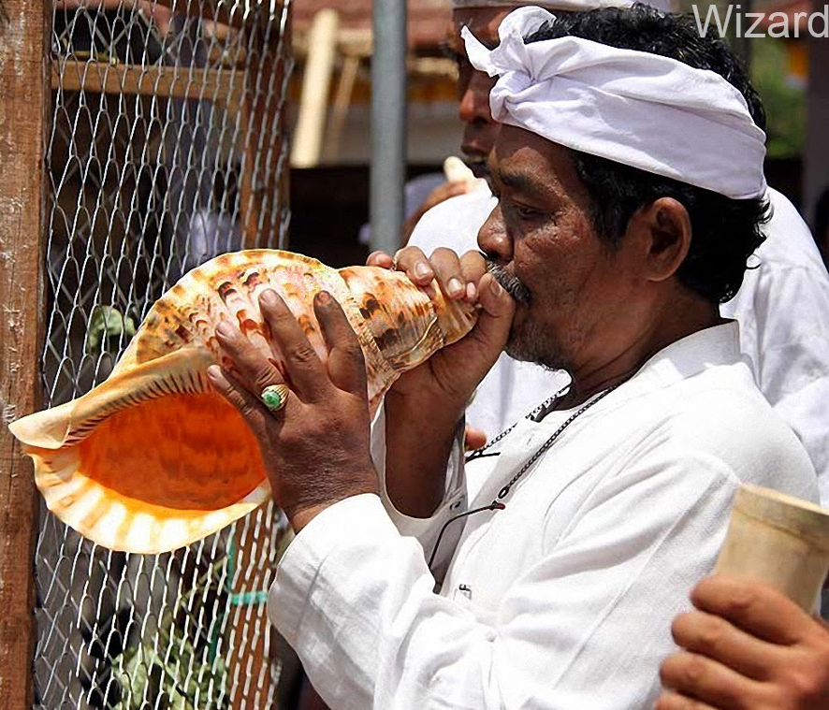
Догадайся, почему этого моллюска
назвали «трубач»?
Раньше люди использовали раковины этого моллюска,
как музыкальный инструмент

Slide 27
У двустворчатых моллюсков нет головы!!! Совсем нет... Они способны чувствовать запахи и имеют орган равновесия, но все органы чувств расположены у них на туловище

Slide 28
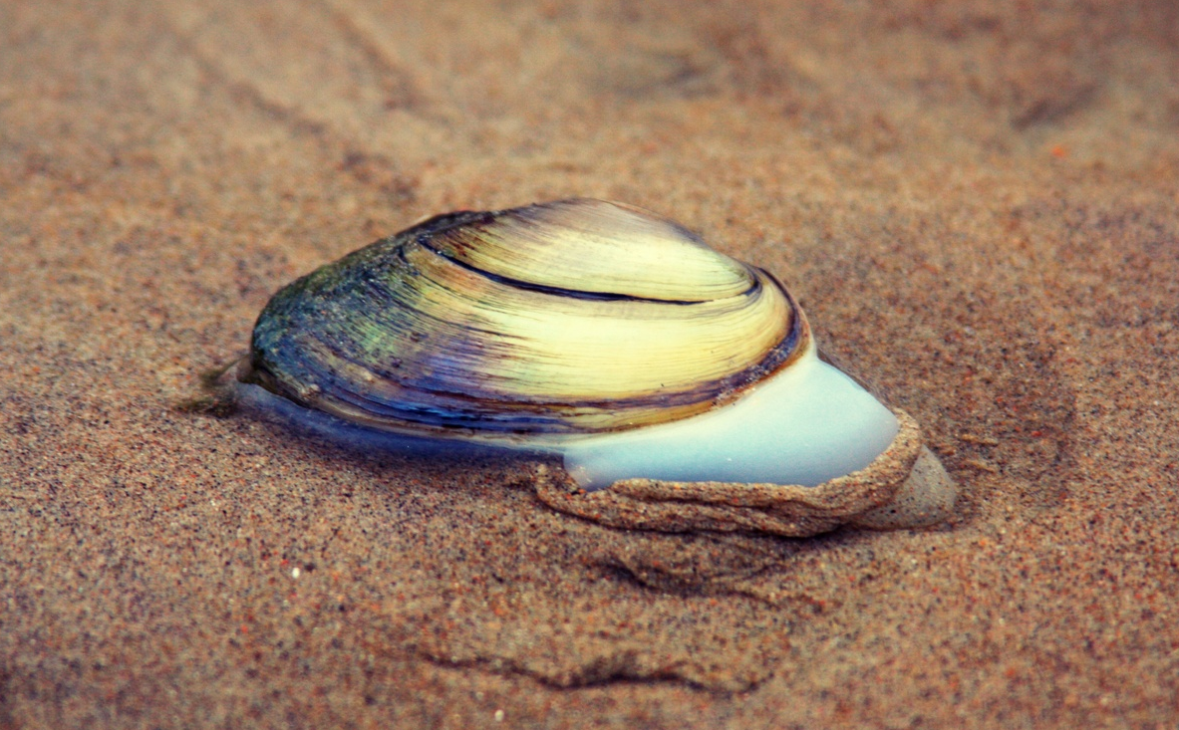
У двустворчатых моллюсков нога – мускулистый вырост, который они могут высовывать приоткрывая створки раковины.

Slide 29
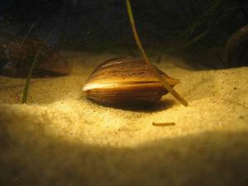
На ноге моллюски, приоткрыв створки, ползают. А еще они с помощью ноги могут зарываться в песок или в ил.
На этом видео можно рассмотреть, как моллюск зарывается

Slide 30
А морской гребешок умеет… прыгать!!! Он резко хлопает створками раковины, и таким способом довольно быстро перемещается.

Slide 31
Складки мантии видны, когда моллюск приоткрывает раковину
мантия

Slide 32
Двустворчатые моллюски могут жить только в водоемах, на суше они быстро погибают, так как могут дышать только кислородом, растворенным в воде. Разные виды двустворчатых моллюсков обитают и в соленой воде (в морях и океанах), и в пресной (в озерах, реках, прудах и т.д.).
в море
в пресном водоеме

Slide 33
Самый крупный двустворчатый моллюск называется тридакна

Slide 36
Именно в раковинах тридакн находили самые крупные жемчужины! Знаешь, как на свет появляется жемчужина? Если в раковину двустворчатого моллюска попадает песчинка, она колет мягкое тело моллюска, и животное выделяет перламутр – специальное вещество, которое слой за слоем покрывает песчинку и делает её гладкой. Перламутр красиво переливается, поэтому жемчужины издавна использовали для изготовления украшений

Slide 37
Как ты думаешь, сколько весит
самая крупная жемчужина?
Выбери правильный, на твой взгляд, ответ,
и щелкни мышкой, чтобы проверить своё предположение
300 граммов
600 граммов
1 килограмм
6 килограммов

Slide 38
А есть еще одна группа моллюсков – их называют головоногими. У них вместо одной ноги есть несколько щупальцев. Моллюски используют их не только для передвижения, но и для ловли добычи.
нога, превратившаяся в щупальца
голова
мантия

Slide 39
На щупальцах есть присоски, которые позволяют моллюскам удерживать добычу, и присасываться к предметам при перемещении.

Slide 40
Осьминоги используют щупальца
для передвижения.
И во время плаванья
И перемещаясь по дну

Slide 41
кальмар
Головоногие – на редкость «глазастые» существа. Глаза у них обычно крупные, и эти животные хорошо видят
каракатица
осьминог

Slide 42
Все головоногие – хищники. Справляться с добычей им позволяют их мощные челюсти, очень напоминающие клюв попугая
челюсти

Slide 43
Головоногие могут жить только в соленой воде, все они обитают в морях и океанах

Slide 44
Самые крупные головоногие моллюски живут в океане на больших глубинах, поэтому люди с ними встречаются редко. Но это не помешало им на протяжении многих столетий слагать легенды об ужасных морских чудищах – гигантских спрутах

Slide 45
На самом деле, гигантские кальмары на судна, конечно, не нападают, так же, как и на людей. Они ловят рыбу и других животных. Однако, когда эти гиганты случайно попадают в сети рыбаков, их размеры действительно производят сильное впечатление. Самый крупный кальмар, пойманный людьми и измеренный, в длину достигал 17 метров, то есть мог спокойно постучать щупальцами в окно 5 этажа.

Slide 46
Проверь себя!
Определи, к каким моллюскам – брюхоногим, двустворчатым или головоногим – относятся животные на следующих слайдах.

Slide 47
1

Slide 48
2

Slide 49
3

Slide 50
4

Slide 51
5

Slide 52
6

Slide 53
7

Slide 54
8

Slide 55
9

Slide 56
10

Slide 57
Внимание! Сложно!!!
11

Slide 58
Вот так выглядит «язык» улитки под микроскопом
Вернуться обратно

